Slide 1
Команда «СИГНАЛ»
Задача №2 «Получение доступа к прошивке современной компьютерной
платы с использованием различных техник реверс-инжиниринга».

Slide 2

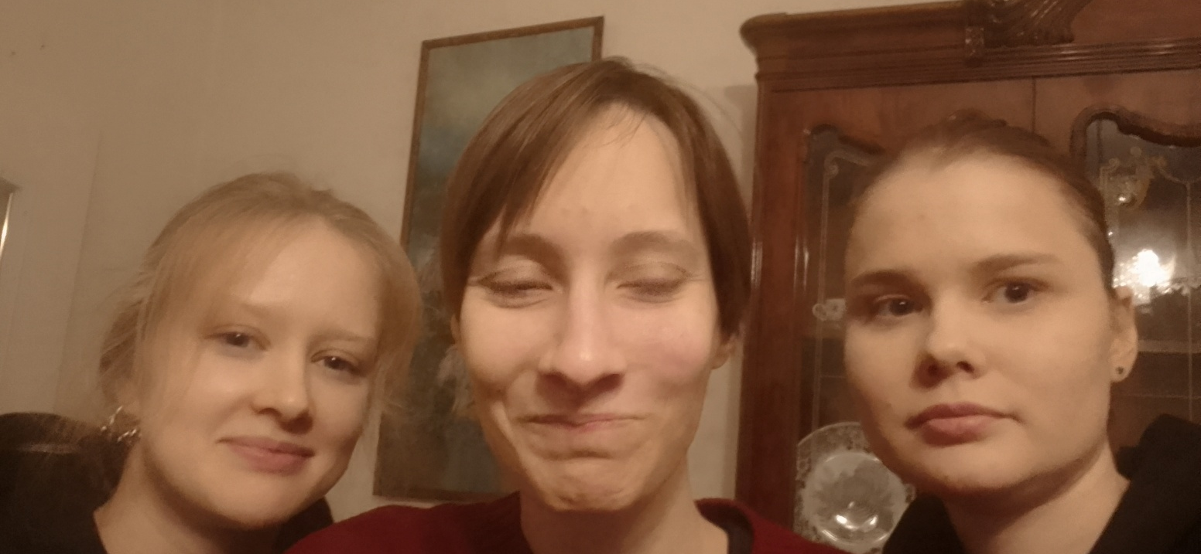
КОМАНДА
«СИГНАЛ»
Краткое описание решения:
Получение доступа к прошивке защищённой платы с использованием аппаратных и программных методов реверс-инжиниринга.
Был исследован интерфейс платы, извлечена и проанализирована прошивка с помощью ПО Ghidra, получен пинкод от платы, а также исследованы возможности Arduino применительно к аппаратному хакингу.
О команде
Капитан: Гордеева Дарья Александровна, инженер
Кол-во участников: 3 человека
Краткое описание:
Решили попробовать свои силы в хакатоне. Давно знакомы и уже умеем работать вместе, поэтому объединились в команду.
2 участника — выпускники МАИ, 1 участник — студент МТУСИ
Город и регион: Москва
Уникальность решения:
Уникальность решения заключается в разносторонности подходов:
1) использование веб-инструментов для скачивания прошивки;
2) применение Ghidra для расшифровки bin файла;
3) исследование формы и задержек сигналов на выводах платы.
2

Slide 3

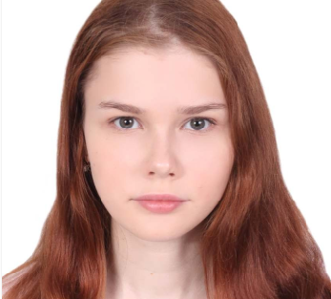
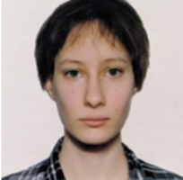
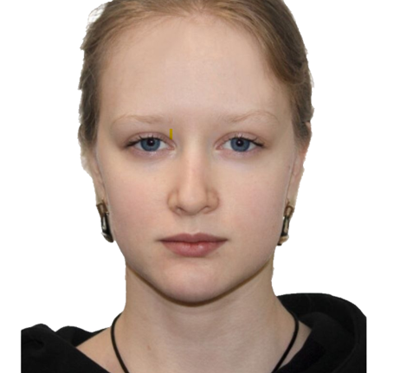
Команда «Сигнал»
Елизавета Завьялова
Дарья Гордеева
Анастасия Чесалина
Роль в команде: Разработчик
Ник в мессенджере: @lysennok
Номер телефона: +7(964)775-61-08
Место работы/учебы: Выпускник МАИ
Роль в команде: Инженер конструктор
Ник в мессенджере: @DaGor_53
Номер телефона: +7(916)439-95-53
Место работы/учебы: ИОФ РАН
Роль в команде: Инженер связи
Ник в мессенджере: @Nikky125
Номер телефона: +7(965)352-06-28
Место работы/учебы: Студент МТУСИ

Slide 4

Команда «Сигнал»
Краткая история команды:
01
В нашей команде есть специалисты как в программировании, так и в инженерии, поэтому мы можем подходить к задачам с разных сторон. Мы давно знакомы и решили вместе попробовать свои силы в хакатоне.
Почему вы выбрали именно эту задачу
из предложенных на хакатоне?
02
Нас заинтересовало сочетание программирования, электроники и реверс-инжиниринга. Хотелось попробовать разобраться в реальном устройстве и найти собственный путь к прошивке.
С какими основными сложностями или вызовами
вы столкнулись и как их преодолели?
03
Главной сложностью стало отсутствие готового решения и необходимость самостоятельно искать точки доступа к устройству.
Самым интересным для нас оказался сам процесс поиска. В реверс-инжиниринге далеко не каждая гипотеза приводит к результату, поэтому приходится спокойно возвращаться на несколько шагов назад, анализировать полученные данные и пробовать другой подход.

Slide 5
КОРОТКО О РЕШЕНИИ
Техническая суть решения
Маркетинговая суть решения
Техническая суть решения сводится к проверке ряда инструментов и гипотез в процессе получения доступа к прошивке.
Первоочерёдно были проанализированы самые простые решения, включающие в себя подключение по USB (2 метода физических манипуляций с платой для отображения диска в интерфейсе), скачивание прошивки (2 метода , один из которых основан на применении веб-инструмента, а другой на установке ПО), анализа прошивки и нахождение в ней кода от платы.
Дополнительно были изучены возможности Arduino Uno в двух различных подходах: первый заключается в анализе формы и задержек сигналов в зависимости от правильности выбранной цифры, а второй представляет собой автоматизированный перебор всех доступных кодов за счёт имитации работы энкодера.
Маркетинговая суть наиболее успешного из приведённых в отчёте решений заключается в его простоте и том, что оно может быть реализовано при наличии USB-C кабеля и доступа к сети Интернет.
В дальнейшем подход можно автоматизировать при помощи создания ии-агента, который будет специально обучен распознавать и анализировать прошивку, работая в виртуальном окружении и управляя внешними инструментами.
Также, все рассмотренные решения на базе Arduino имеют преимущество за счёт своей доступности, т.к. они сильно вигрывают в цене по сравнению со стандартными программаторами и аксессуарам к ним.

